Slide 1
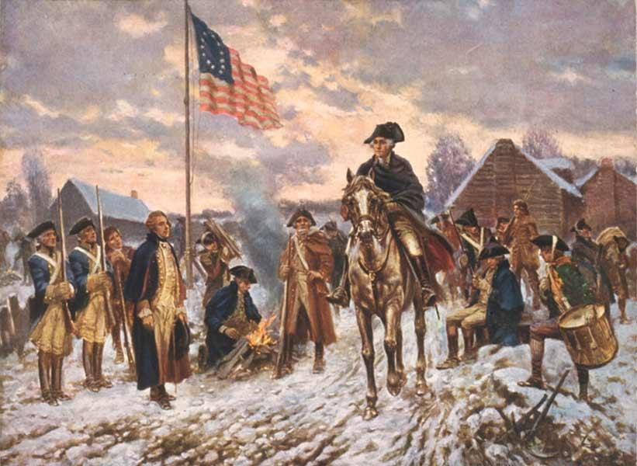
Тема 7. ДЕРЖАВА ТА ПРАВО США У XVIII-XIX СТ.СТ.

Slide 2
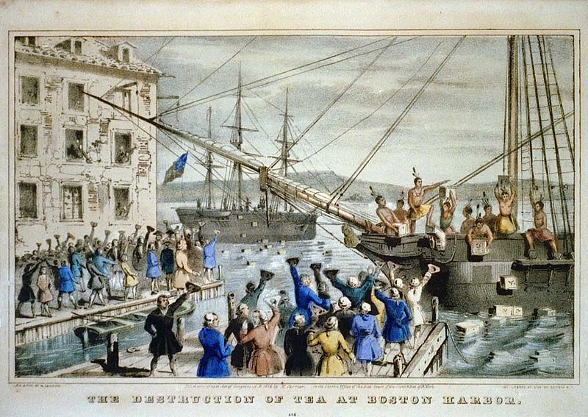
План:
1. Утворення США (Війна за незалежність в Північній Америці)
2. Конституція США 1787 р. та Білль про права 1791 р.
3. Громадянська війна 1861-1865 рр. та її вплив на розвиток законодавства США

Slide 3
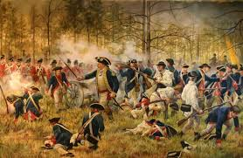
У XYII-XYIII ст. на Атлантичному узбережжі Північної Америки були засновані 13 англійських колоній.
Уряд Англії вважав колонії сировинним придатком, ринком збуту англійських товарів. Проводилася політика стримування промислового розвитку колоній. Встановлювалися вигідні Англії податки і мита. Це викликало протест населення колоній.

Slide 4
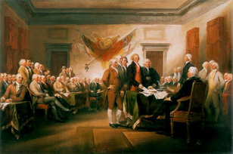
Під час війни були прийняті важливі історичні документи.
“Декларація незалежності” 1776 року проголосила 13 колишніх англійських колоній незалежними державами.

Slide 5
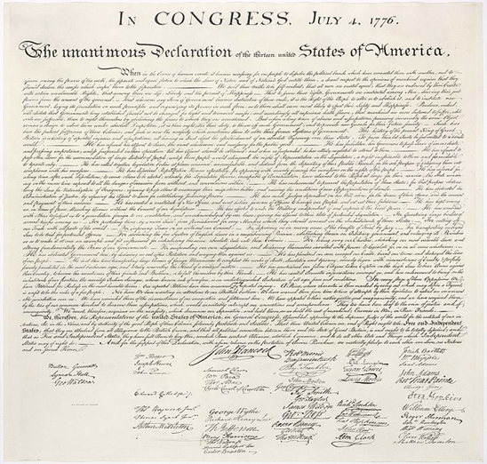
Крім цього, у Декларації незалежності закріплювалися такі “самоочевидні істини”:
всі люди рівні та наділені богом невід’ємними правами: на життя, свободу, прагнення до щастя
для забезпечення цих прав люди створюють уряди, справедлива влада яких ґрунтується на згоді керованих
народ має право змінити чи скинути уряд у разі його зловживань або насильства

Slide 6
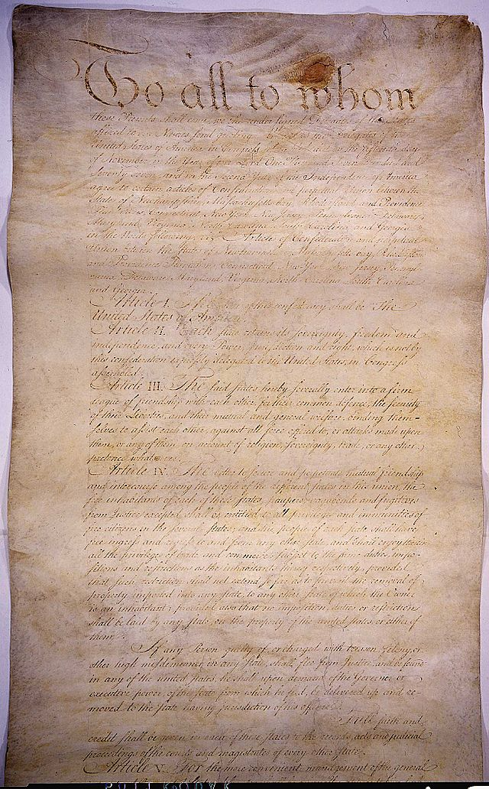
У 1781 р. вступили
у силу
«Статті конфедерації і вічного союзу» - міжнародний договір про співробітництво між тринадцятьма незалежними державами (штатами).

Slide 7
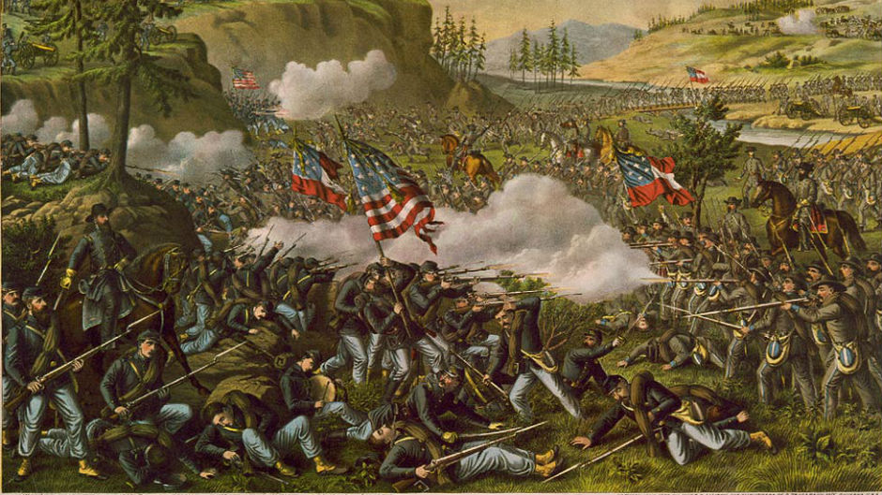
«Статті конфедерації і вічного союзу»
- закріпили назву “Сполучені Штати Америки"(об’єднані держави Америки -13 республік)
- визначили завдання конфедерації - війна за незалежність проти Британії

Slide 8
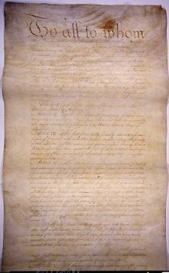
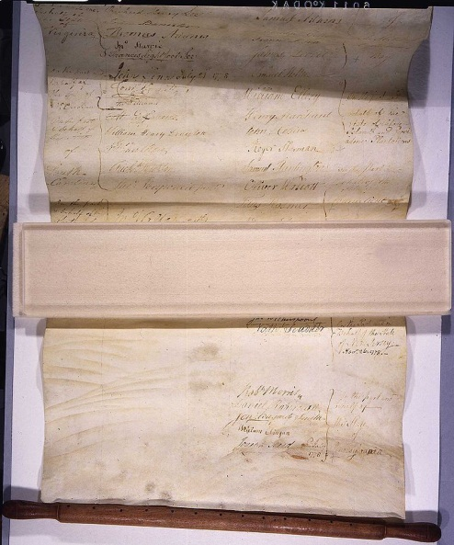
«Статті конфедерації і вічного союзу»
Для керівництва загальними справами намічалося щорічно скликати конгрес (по 2-7 представників штатів). У ньому кожен штат мав один голос
До повноважень конгресу входили міжнародні питання (оголошення війни, укладання миру, міжнародних угод, призначення послів, управління торгівлею), організація армії, пошта, карбування монет.

Slide 9
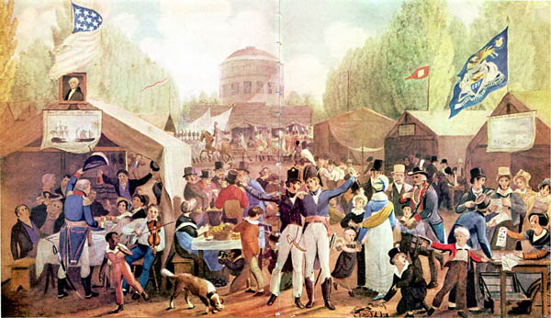
У 1783 р. війна завершилася підписанням Версальського мирного договору, яким Великобританія визнала незалежність американських колоній

Slide 10
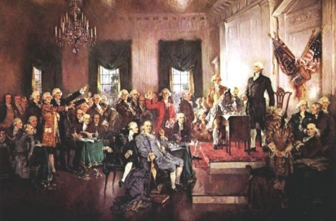
Конституція США 1787 р.
Головним принципом Конституції є принцип розподілу влади (американський варіант): влада єдина, але має три гілки: законодавчу, виконавчу та судову
Законодавча влада доручалася Конгресу, який складається з двох палат: нижня - палата представників, верхня - сенат.

Slide 11
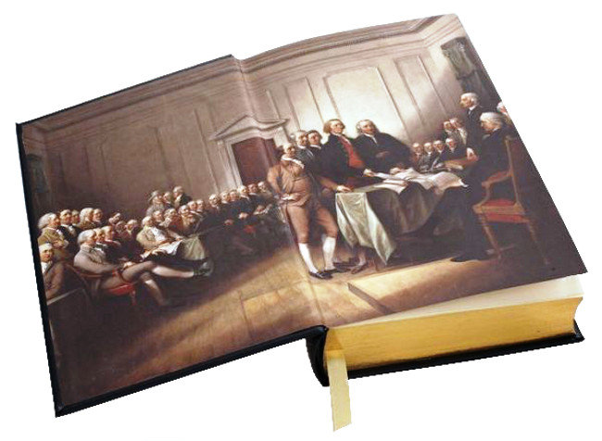
Компетенція конгресу
видавати закони з питань:
зовнішньої і внутрішньої торгівлі, укладання зовнішніх позик, карбування монети, встановлення одиниць мір і ваги, організації судноплавства, роботи пошти
оголошення війни, набору і утримання армії, поліції, натуралізації громадян, придушення заколотів

Slide 12
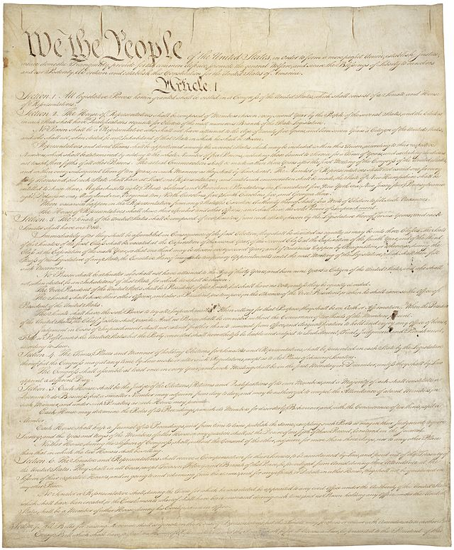
Конституція США
Виконавчу владу очолює Президент - голова держави і федеральної адміністрації, головнокомандуючий армією і флотом.
Повноваження президента: призначати і зміщати членів кабінету міністрів, приймати і призначати послів, визначати обов'язки міністрів та інших посадових осіб, вимагати від чиновників письмової думки з будь-якого питання.

Slide 13
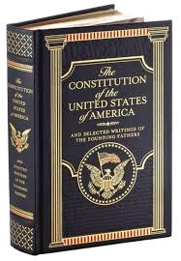
Конституція США
Судову владу очолює Верховний суд. Його повноваження: розгляд спорів між штатами, тлумачення Конституції, конституційний нагляд, розгляд апеляцій.

Slide 14
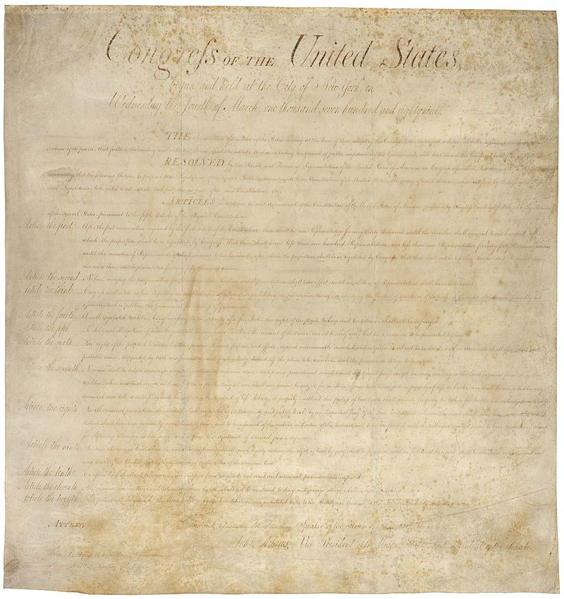
Для недопущення узурпації влади, забезпечення стабільності та безперервності функціонування державної влади у конституції передбачалася "система стримування та противаги"

Slide 15
«система стримування та противаг»: 1. три гілки влади мають різні джерела формування:
палата представників обирається народом прямим голосування (виборчим корпусом білих чоловіків-власників)
члени сенату - законодавчими зборами штатів по 2 сенатори від кожного (з 1913 р. - населенням штату шляхом прямих виборів)
президент - двоступеневими виборами (населення обирало колегію виборців, яка вибирала президента).
верховний суд формується спільно президентом та сенатом

Slide 16
«система стримування та противаг»: 2. усі органи державної влади мають різні терміни повноважень:
палата представників - 2 роки, президент - 4 роки, члени верховного суду – по-життєво "... поки будуть поводитися бездоганно", сенат раз на 2 роки переобирається на третину (повноваження сенаторів – 6 років).

Slide 17
«система стримування та противаг»: 3. механізм нейтралізації узурпації влади:
президент може укладати міжнародні договори та призначати послів лише за згодою сенату
конгрес може відхиляти законопроекти президента
президент може накласти вето на закон конгресу
верховний суд може визнати закон конгресу або акт виконавчої влади невідповідними Конституції
сенат має право контролю за діяльністю вищих посадових осіб, зокрема президента і суддів, та може притягнути їх до відповідальності в порядку імпічменту (резолюція недовіри) та усунути з посад

Slide 18
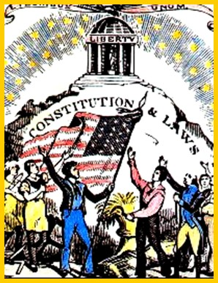
Конституція закріпила федеративний устрій США, розмежувала повноваження органів федеральної влади і штатів.
Кожен штат може мати свою конституцію, цивільне, кримінальне, процесуальне право, поліцію. Але законодавство штатів не може суперечити федеральному праву.

Slide 19
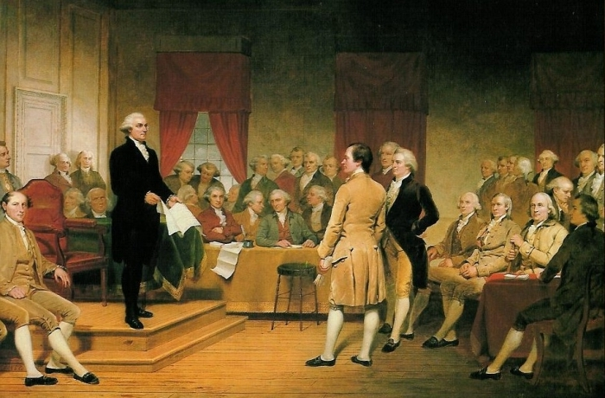
«Білль про права»
У 1791 р. були внесені перші 10 поправок до конституції під назвою Білль про права, зокрема закріплювалися:
І. свобода віросповідання, слова, друку, мирних зборів та звернення до уряду з проханням про припинення зловживань
ІІ. право зберігання та носіння зброї

Slide 20
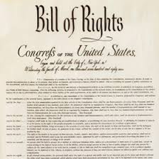
«Білль про права»
ІІІ. порядок постою солдат в домах громадян
ІV.недоторканність особи, житла, паперів та майна, таємниця листування
V-VIII - принципи та гарантії судочинства:
презумпція невинуватості: доведення вини покладається на органи обвинувачення
притягнення до кримінальної відповідальності здійснюється лише судом
заборона позбавляти життя, свободи та власності без законного судового розгляду

Slide 21
«Білль про права»
заборона карати двічі за той самий злочин, свідчити у кримінальній справі проти себе
право обвинувачуваного знати зміст обвинувачення, мати очну ставку зі свідками, користуватися послугами захисника
заборона надмірних застав, штрафів, жорстоких покарань
ІХ: принцип недопущення обмеження прав громадян, прямо не закріплених Конституцією
Х. за окремими штатами зберігаються повноваження, які прямо не заборонені Конституцією.

Slide 22
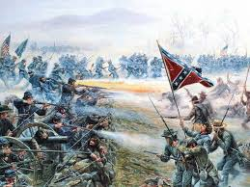
У результаті купівлі та захоплення земель територія США до 60-х років XIX ст. зросла майже в 9 разів. Нові території перетворилися на штати. Рабство поширювалося на нові землі Півдня, що являло серйозну загрозу розвитку капіталізму
Між рабовласниками Півдня і буржуазією Півночі не припинялися конфлікти з економічних і політичних питань.

Slide 23
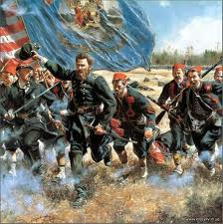
Рабовласники були зацікавлені, щоб нові штати ставали рабовласницькими і забезпечили їм перевагу у Конгресі. Буржуазія Півночі була проти.

Slide 24
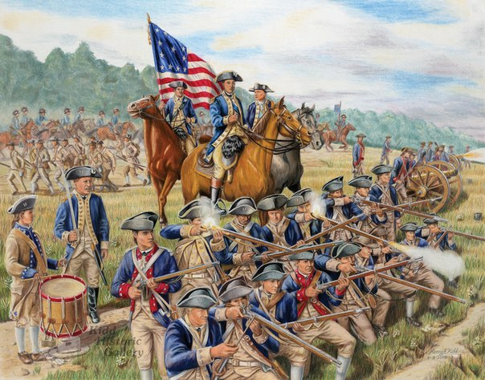
У ході громадянської війни між Північчю і Півднем (1861-1865 рр.) були прийняті два закони, що мали важливе значення для перемоги Півночі.
Закон про гомстеди 1862 р. передбачав практично безкоштовну роздачу вільних земель громадянам США та іммігрантам.

Slide 25
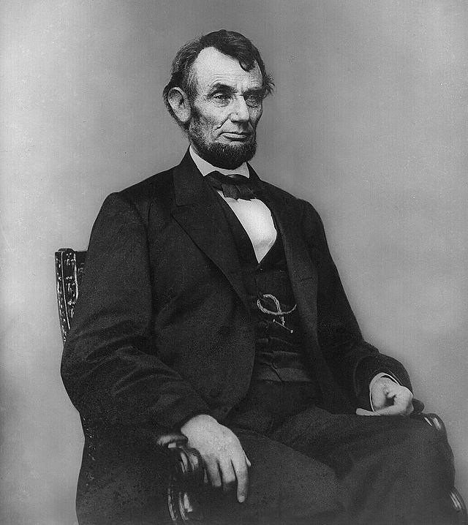
У 1863 р. президент А. Лінкольн підписав Декларацію про звільнення негрів, тобто про скасування рабства

Slide 26
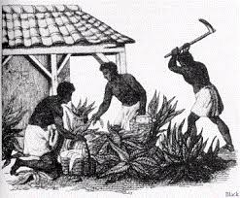
Наслідком перемоги Півночі став другий цикл поправок до Конституції
13 поправка 1865 р. скасувала рабство на всій території США
14 поправка 1866 р. наділяла негрів громадянськими правами

Slide 27
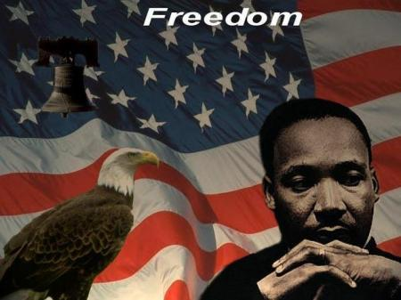
15 поправка 1870 р. забороняла позбавляти або обмежувати права громадян через їх расу, колір шкіри або попереднє рабське становище. Заборонялася дискримінація на виборах (залежно від раси, кольору шкіри та походження).

